Slide 1
基于TensorFlow.js的垃圾分类识别
软件设计与实现
答辩人：程远
专业：计算机科学与技术（职教师资）
指导教师：陈勇

Slide 2
项目背景：
随着我国经济的飞速发展，保护环境和垃圾分类也越来越受到国家和人民的重视。但日常生活中垃圾的分类问题却是一个让人十分头疼的问题，常常有“这到底是可回收垃圾还是其他垃圾啊，这到底是厨余垃圾还是有害垃圾？”这样的疑问。于是设计了这款垃圾分类系统来帮助人们解决日常生活中的这类问题。

Slide 3
目录：
1、技术选型介绍
2、主要功能介绍
3、视频演示部分
4、系统答疑环节

Slide 4
技术选型
1、后端：Node.js，Koa，MySQL
2、图像识别：TensorFlow.js，Mobilenet模型，模型截断
3、前端：Vue.js，Vant组件库，Axios
4、操作系统：Windows10

Slide 5
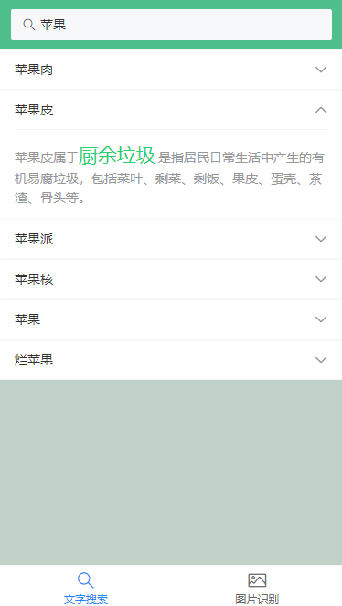
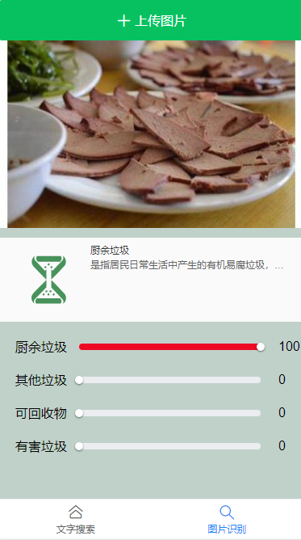
主要功能：
1、文字搜索
2、图片识别

Slide 6
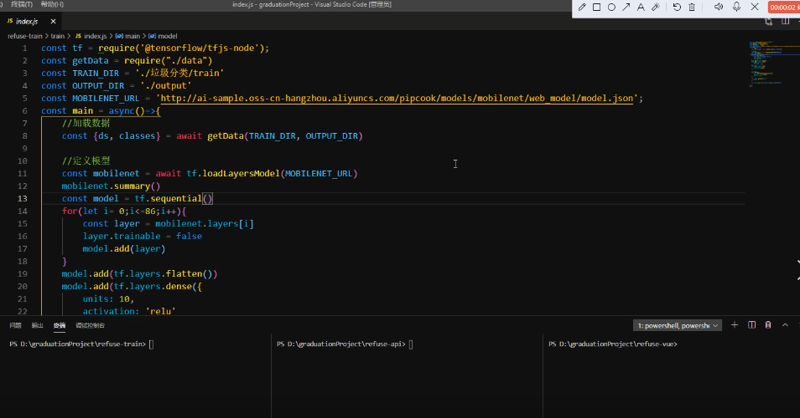
视频演示：

Slide 7
系统答疑

Slide 8
展示完毕 感谢您的聆听

